Slide 1
e-Zamówienia – elektroniczne zamówienia publiczne

Slide 2
Wnioskodawca: Urząd Zamówień Publicznych
Beneficjent: Urząd Zamówień Publicznych
Partnerzy: Ministerstwo Cyfryzacji (obecnie KPRM Cyfryzacja)
OKRES REALIZACJI PROJEKTU
Planowany: | 2019-09-01 | 2022-08-31
Faktyczny: | 2019-09-01 | 2022-11-29
CEL PROJEKTU
Celem Projektu e-Zamówienia jest zapewnienie efektywnego, ujednoliconego, spełniającego potrzeby i oczekiwania interesariuszy zelektronizowanego procesu udzielania zamówień publicznych w Polsce. Zbudowane w ramach Projektu e-usługi ułatwią i skrócą przebieg czynności podejmowanych w ramach postępowania o udzielenie zamówienia publicznego, przeprowadzonego zgodnie z ustawą Pzp.

Slide 3
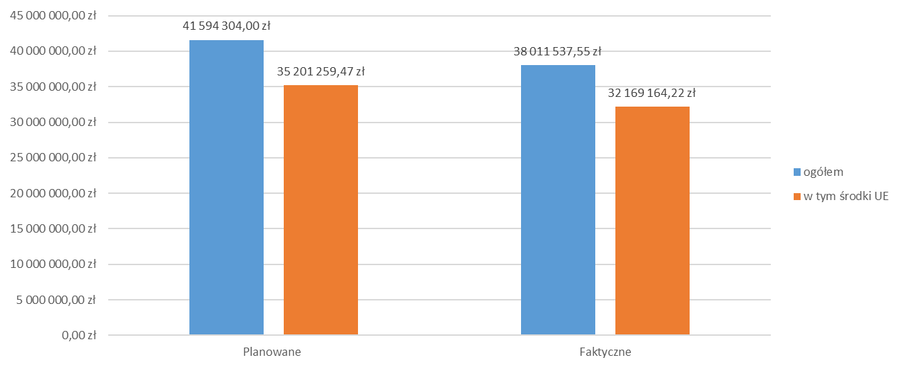
Źródło finansowania: Budżet państwa cz. 49; Program Operacyjny Polska Cyfrowa, Oś Priorytetowa nr 2 „E-administracja i otwarty rząd”, Działanie nr 2.1 „Wysoka dostępność i jakość e-usług publicznych”.
KOSZT REALIZACJI PROJEKTU

Slide 4
PRODUKTY PROJEKTU
Nazwa produktu | Planowany termin wdrożenia | Faktyczny termin wdrożenia | Uwagi
Moduł Tożsamości (MT) | 2020-12-15 | 2020-11-02
Moduł Ogłoszeń (MO) | 2020-12-15 | 2021-01-01 2022-08-01 | 2021-01 (BZP w zakresie ogłoszeń krajowych) 2022-08 (ogłoszenia unijne)
Moduł Postępowań (MP) | 2020-12-15 | 2021-10-18
Moduł Ofert/wniosków (MOW) | 2021-03-03 | 2021-10-18
Moduł Monitorowania i Analiz (MMiA) | 2022-05-04 | 2022-04-04
Moduł eSender | 2021-12-29 | 2022-08-01

Slide 5
PRODUKTY PROJEKTU
Nazwa produktu | Planowany termin wdrożenia | Faktyczny termin wdrożenia | Uwagi
E-usługa: Udział wykonawcy w postępowaniu o udzielenie zamówienia publicznego na różnych etapach (typ A2B), osiągnięty poziom e-dojrzałości – 5 | 2020-12-15 | 2021-10-18
E-usługa: Monitorowanie rynku zamówień publicznych na podstawie zgromadzonych w CRD danych (typ A2C/A2B), osiągnięty poziom e-dojrzałości - 4 | 2022-05-04 | 2022-04-04
E-usługa: Przygotowanie i przeprowadzanie postępowań krajowych i unijnych o udzielenie zamówienia publicznego przez zamawiającego | 2020-12-15 | 2021-10-18
E-usługa: Zamieszczanie ogłoszeń krajowych i unijnych i składanie rocznego sprawozdania o udzielonych zamówieniach publicznych przez zamawiających | 2022-05-04 | 2022-08-01
Centralne Repozytorium Danych | 2022-05-04 | 2022-04-04

Slide 6
PRODUKTY PROJEKTU – interoperacyjność
(widok kooperacji aplikacji)
API umożliwiające integrację PEF w zakresie Modułu Tożsamości
Oznaczenia powiązanych
systemów:
istniejący
dot. systemów własnych oraz innych jednostek
Platforma
e-Zamówienia
Baza Internetowa Regon (GUS)
Węzeł Krajowy

Slide 7
WSKAŹNIKI EFEKTYWNOŚCI PROJEKTU
Nazwa wskaźnika | Jednostka miary | Typ wskaźnika | Planowana wartość docelowa | Wartość osiągnięta
Liczba usług publicznych udostępnionych on-line o stopniu dojrzałości co najmniej 4- transakcje | szt. | produktu | 2 | 2
Liczba udostępnionych usług wewnątrzadministracyjnych (A2A) | szt. | produktu | 2 | 2
Liczba uruchomionych systemów teleinformatycznych w podmiotach wykonujących zadania publiczne | szt. | produktu | 1 | 1
Liczba pracowników podmiotów wykonujących zadania publiczne niebędących pracownikami IT, objętych wsparciem szkoleniowym, wartość docelowa | osoby | produktu | 700 | 938
Liczba pracowników podmiotów wykonujących zadania publiczne niebędących pracownikami IT, objętych wsparciem szkoleniowym - kobiety | osoby | produktu | 400 | 676
Liczba pracowników podmiotów wykonujących zadania publiczne niebędących pracownikami IT, objętych wsparciem szkoleniowym – mężczyźni | osoby | produktu | 300 | 262
Liczba załatwionych spraw poprzez udostępnioną on-line usługę publiczną | szt./rok | rezultatu | 60 000 | 22 624

Slide 8
REALIZACJA ZALECEŃ KRMC
Zalecenie KRMC | Poziom wykonania | Wyjaśnienia
Zalecenie RA - weryfikacja możliwości integracji z systemami funkcjonującymi w administracji publicznej wykorzystywanymi w procesach zamówień publicznych np. KRS, CEIDG, ZUS. | Wykonane częściowo | Po analizie możliwość integracji z systemami funkcjonującymi w administracji publicznej podjęto decyzję, że ze względu na złożoność projektu, zakres i terminy przewidziane dla jego realizacji, kwestia możliwości integracji z dodatkowymi systemami niosłaby za sobą ryzyko związane z nieterminową realizacją projektu jak również koniecznością zwiększenia środków finansowych na budowę Platformy e-Zamówienia w zakresie realizacji tego dodatkowego zadania. Jednakże zaznaczyć należy, że Platforma e-Zamówienia została zintegrowana z Bazą Internetową Regon (GUS), która umożliwia pobieranie jednostronnych danych rejestracyjnych podmiotu gospodarki narodowej z bazy REGON do Modułu Tożsamości na Platformie e-Zamówienia w celu rejestracji konta podmiotu, co przyczynia się do skrócenia procesu rejestracji podmiotu w systemie.

Slide 9
TRWAŁOŚĆ PROJEKTU
Okres trwałości: pięć lat
Źródło finansowania utrzymania produktów projektu: środki w budżecie Beneficjenta
Najważniejsze ryzyka:
Nazwa ryzyka | Siła oddziaływania | Prawdopodobieństwo wystąpienia ryzyka | Reakcja na ryzyko
Wprowadzenie dużych zmian legislacyjnych w obszarze zamówień publicznych | duża | średnie | Przygotowanie systemu w sposób modularny SOA umożliwiający dynamiczną reakcje na otoczenie prawne. Spodziewany efekt: dynamiczne i bieżące dostosowanie systemu do bieżącego stanu prawnego.
Utrata zaufania do systemu w wyniku cyberataków, awarii systemu | duża | wysokie | Prowadzenie regularnych audytów bezpieczeństwa, monitoring systemu wraz z procedurami reagowania. Spodziewany efekt: system posiadający odpowiednie zabezpieczenia.
Ryzyko braku zabezpieczenia środków finansowych na utrzymanie systemu po jego wdrożeniu | duża | wysokie | Analiza kosztów utrzymania systemu i zabezpieczenie odpowiednich środków w budżecie Beneficjenta.

Slide 10
Dziękuję za uwagę

